Slide 1
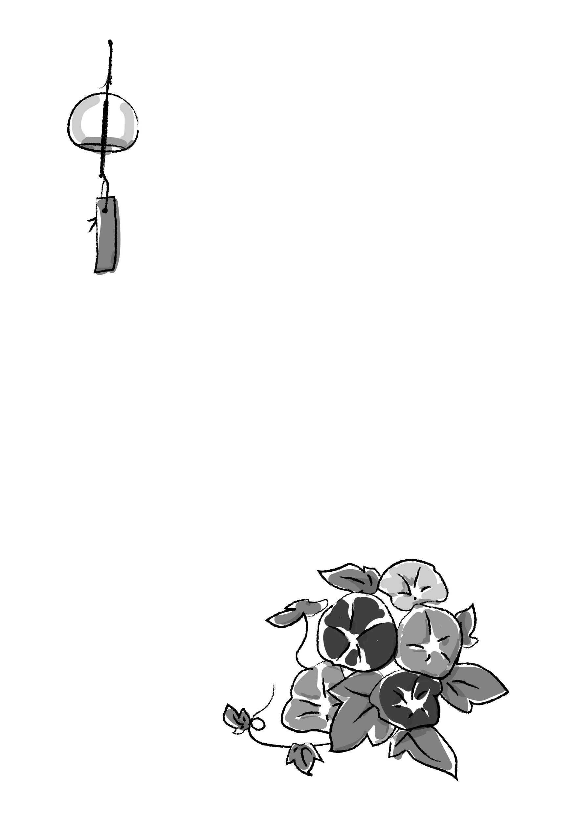
月 日（ ）から 月 日（ ）まで、
夏季休業とさせていただきます。
期間中、お客様・お取引先様には
ご不便をおかけいたしますが、
何卒ご了承くださいますようお願い申し上げます。
月 日（ ）からは通常通り営業いたします。
これからもご愛顧賜りますようよろしくお願い申し上げます。
夏季休業のお知らせ
○○○株式会社
〒***-**** ○○○市○○○**-*
ＴＥＬ：○○○-○○○-○○○○
ＦＡＸ：○○○-○○○-○○○○
Notes:
1
20120731作成

